Slide 1
Teplomilné peckoviny (meruňky a broskvoně)
Historie a pěstování

Slide 2
Nejstarší zmínky o pěstování broskvoní
Broskvoň a meruňka pochází z východní Asie, broskvoň byla již 3. tis. let př.nl. pěstována v Číně
Ve druhém století se dostávají do Persie
Pěstování broskví a meruněk je v Itálii doloženo v 1. století před Kristem
Plinius Starší doporučuje meruňku jako podnož pro broskvoně
Na území Slovenska je nejstarší nález pecek broskví z doby laténské
Do Čech se dostala broskvoň ze Španělska na Moravu , pak přes podunajskou obchodní trasu
Pěstování broskvoní na našem území zmiňuje Ibrahim ibn Jakub již před rokem 1000
Meruňka je v Čechách známá až v 15. století
Děkan Rössler má počátkem 19. století ve své sbírce 46 odrůd broskvoní

Slide 3
Členění broskví a meruněk
U broskví se člení odrůdy podle barvy dužniny na bělomasé a žlutomasé
Na broskve se slupkou plstnatou a lysou (nektarinky)
Na broskve s dužninou od pecky odlučitelnou a neodlučitelnou
Členění meruněk
1. odrůdy s plody malými a tmavě červenými
2. odrůdy s plody malými, žlutými a s jádry hořkými
3. odrůdy s plody velkými, žlutými a s jádry hořkými
4. odrůdy mandlové s jádry sladkými

Slide 4
Nároky broskvoní na podmínky pěstování
Broskvoně patří k náročným ovocným druhům
Vyžadují kvalitní půdu a teplé klimatické podmínky
Jsou to krátkověké stromy s dožitím 15 až 30 let.
Vyžadují intenzivní péči a pravidelný zmlazovací řez s regulací přeplození

Slide 5
Nároky meruněk na podmínky pěstování
Meruňka je strom, který miluje kontinentální podnebí, snese tuhou krátkou zimu a vyžaduje rychlý přechod ze zimy do léta
Stejně jako broskev je teplomilná, vyžaduje kvalitní půdy
Na rozdíl od broskve je meruňka středně až dlouhověký strom s možností dožití 60 až 100 let

Slide 6
Charakteristika broskvoní
Stromy jsou menšího vzrůstu, bez zmlazovacího řezu rychle stárnou a mají sklony k přeplozování
Přestárlé stromy není možné zmladit hlubokým zpětným řezem
V oblastech s vlhčím podnebím trpí kadeřavostí broskvoně (Taphrina deformans)

Slide 7
Charakteristika meruňek
Meruňky jsou bujného vzrůstu, zvláště některé odrůdy roubované na slivoňové podnože, není u nich nutný pravidelný řez .
Stromy meruněk jsou proto vhodné do výsadeb do volné krajiny, tam kde to podmínky dovolují
U starých stromů je možné provést zpětný zmlazovací řez
Při vlhčím a chladnějším průběhu jara trpí Moniliovou spálou

Slide 8
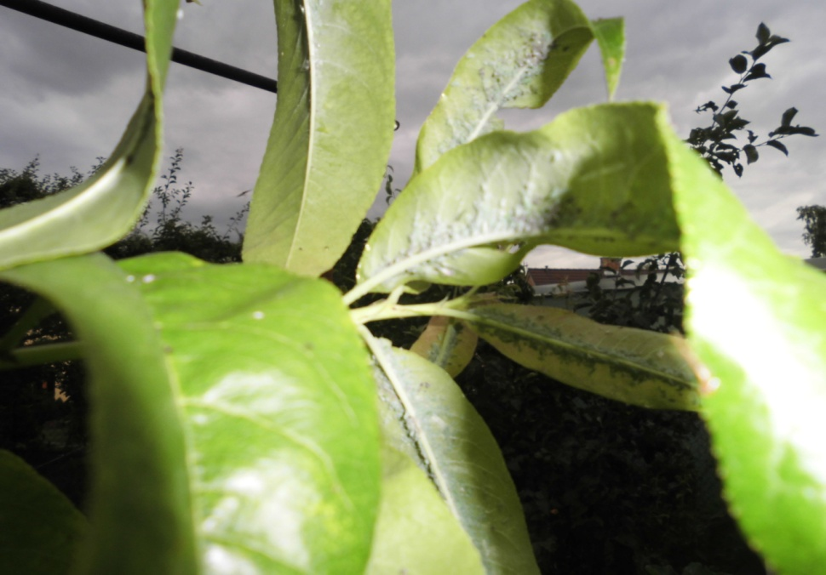
Vhodné lokality k výsadbě
Broskve vyžadují dobře zásobené půdy živinami, vadí jim přebytek vápníku v půdě, kdy dochází k blokaci příjmu železa a chloróze listů. Meruňky vyžadují záhřevné půdy s dostatkem vápníku, ale také drasla
Nevhodné jsou mrazové polohy a zamokřená místa
U meruněk a broskví jsou vhodné vzdušné polohy, kde stromy rychle osychají a netrpí tolik houbovými chorobami
Meruňky jsou méně tolerantní k vyšší nadmořské výšce než broskvoně, v drsných polohách je vhodné pěstovat meruňky jen jako ovocné stěny u budov

Slide 9
Roubování a očkování broskvoní a meruněk
Broskvoně se roubují velmi špatně, v praxi se hlavně očkují
Meruňky se roubují i očkují
Zásady roubování jsou prakticky stejné jako u ostatních peckovin
U broskvoní a meruněk je poměrně častý výskyt semenáčů s kvalitními a chutnými plody

Slide 10
Vhodné podnože pro meruňky a broskvoně
U broskví se používají selektované broskvové semenáče např. BVA 1 -3, potom celá škála slivoňových podnoží včetně myrobalánu, někdy ovšem u nich nebývá dobrá afinita
U meruněk se používá meruňkový semenáč a slivoňové podnože. Nejbujnější podnoží je myrobalán, odrůdy na něm štěpené se pak hodí i do výsadeb ve volné krajině a do horších půdních podmínek

Slide 11
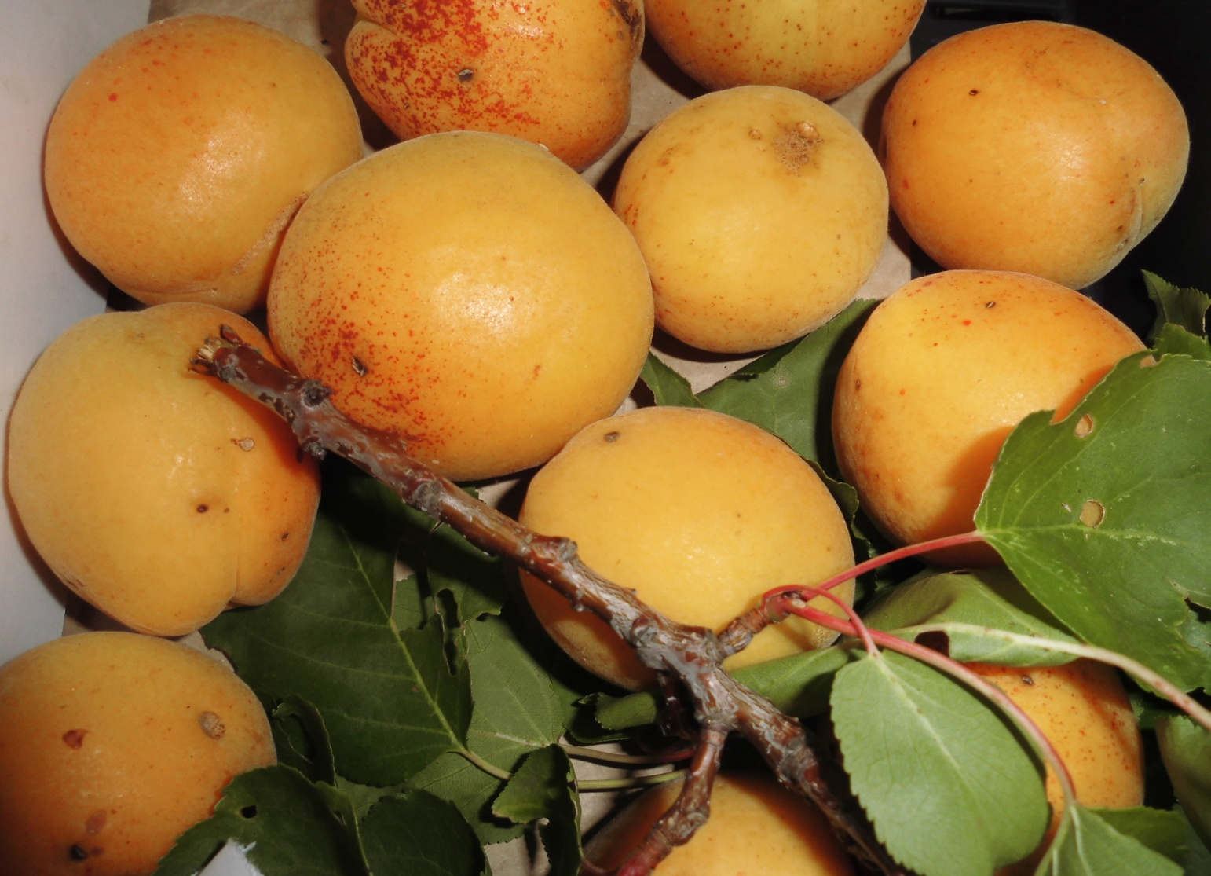
Děkuji za pozornost

